Slide 1

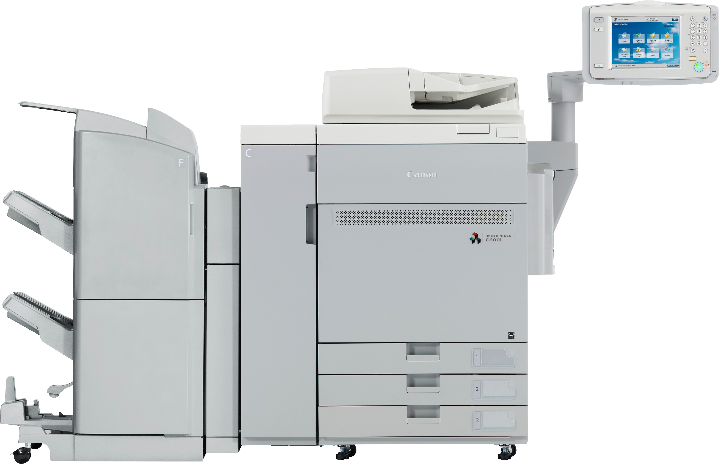

Slide 2
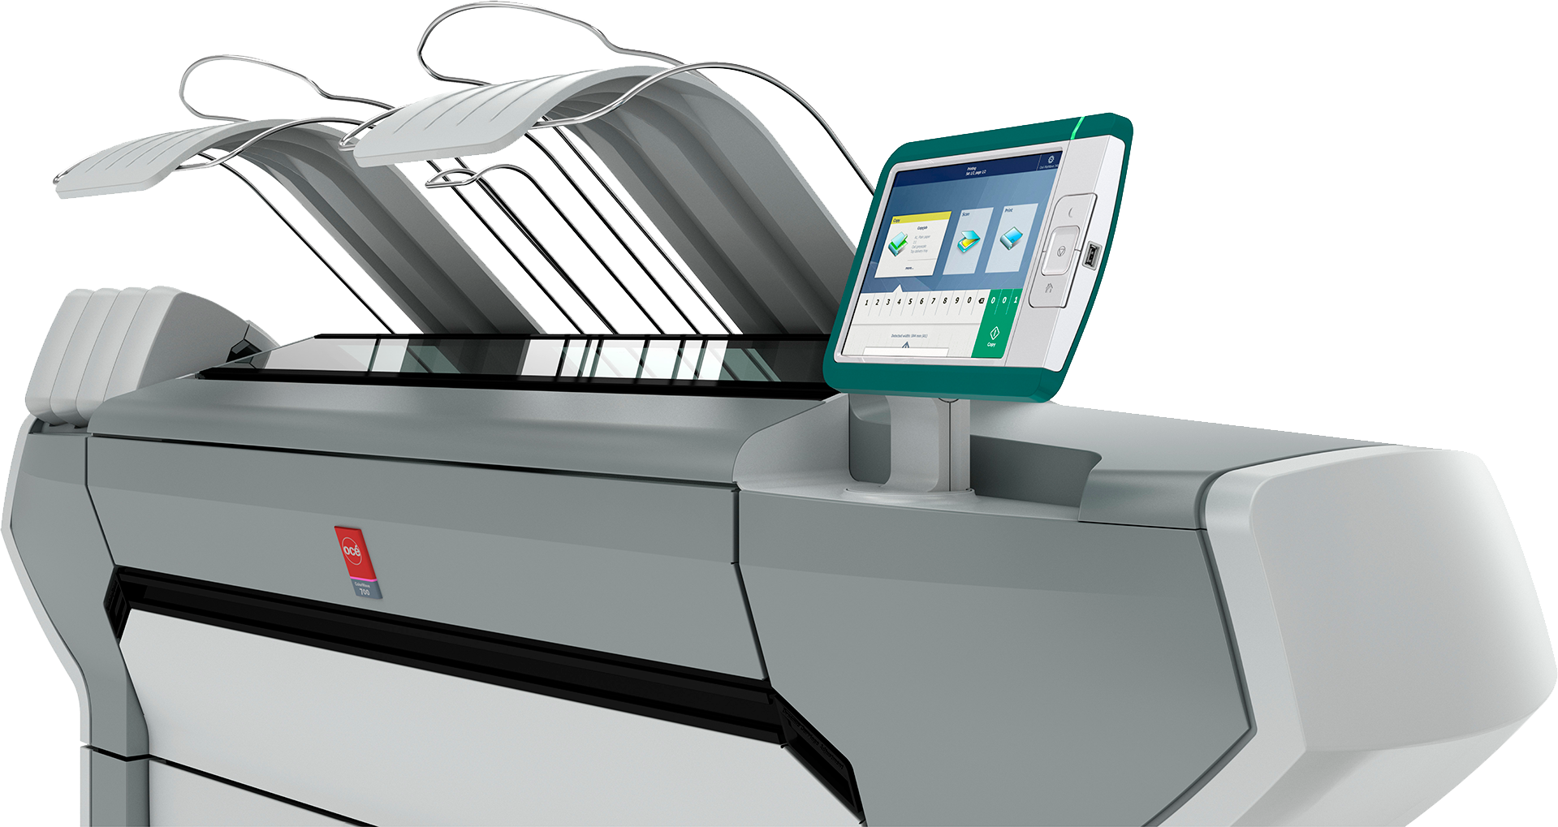




Север Tрейд —
лидер по поставкам и сервисному сопровождению техники для сканирования, копирования и печати в Уральском регионе
17 лет
>100
>10 000
на рынке
контрактов заключено
единиц техники на сервисном сопровождении
ОСНОВНЫЕ БИЗНЕС-НАПРАВЛЕНИЯ:
Аутсорсинг офисной печати
Оборудование для сканирования, копирования и печати технической документации
Производственные и коммерческие принтеры
Notes:
Здесь — место для содержания слайда, его «мяса».

Slide 3



Аутсорсинг офисной печати —
С нами бизнес-процессы, связанные с печатью, выходят на новый уровень
это передача функций управления оптимизации печатной техники и бизнес-процессов специализированной компании
Многолетний и успешный опыт на рынке сервисных услуг
Высокая квалификация сотрудников
Авторизация мировыми производителями печатной техники
Клиентоориентированный подход
Notes:
Здесь — место для содержания слайда, его «мяса».

Slide 4
Почему стоит отдать печать на аутсорсинг компании Север Трейд?
1
2
Оказываем услуги федеральным компаниям через широкую партнерскую сеть в Уральском регионе с соблюдением высоких требований SLA
Успешно внедрили систему Service Desk для управления подрядными организациями
3
4
Маркируем оборудование QR-кодами — все инциденты легко заносятся в систему Service Desk на устранение неисправности
Программа мониторинга «Онлайн Опрос Аппаратов» позволяет перейти от реактивного к проактивному обслуживанию
Notes:
Здесь — место для содержания слайда, его «мяса».

Slide 5
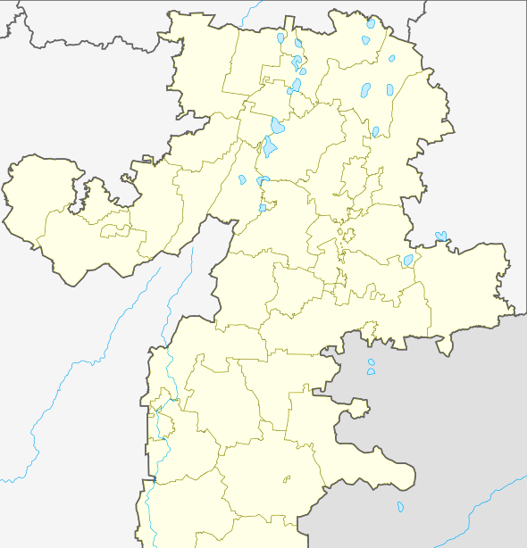




Широкая партнерская сеть
Снежинск
Озерск
Кыштым
Челябинск
Златоуст
Копейск
Миасс
ЗОНА ПОКРЫТИЯ УРАЛЬСКОГО РЕГИОНА
Южноуральск
Челябинская область
Свердловская область
Пермский
край
Верхнеуральск
Магнитогорск
Notes:
Здесь — место для содержания слайда, его «мяса».

Slide 6
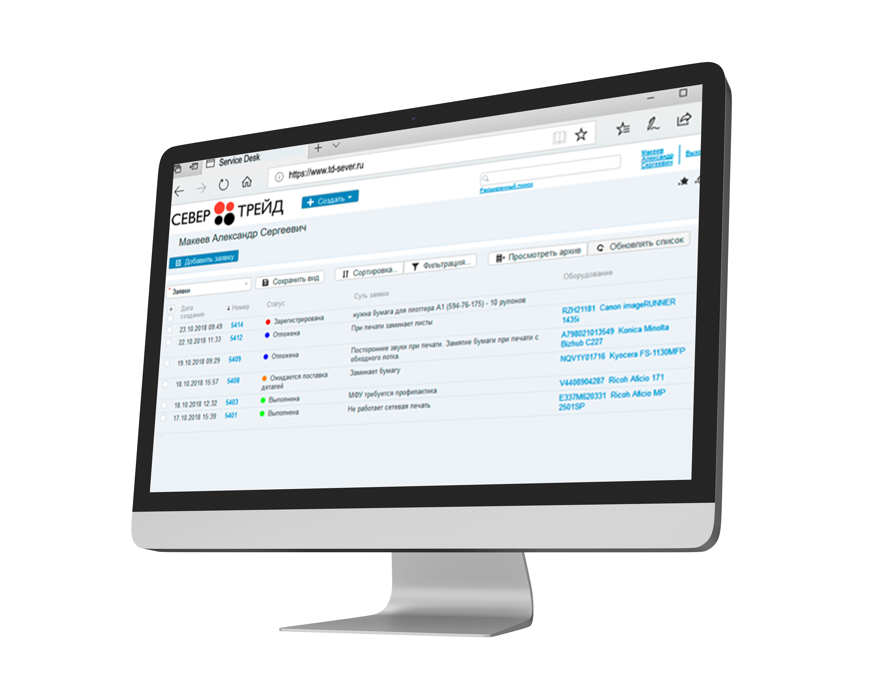
Service Desk — инструмент для взаимодействия между заказчиком и исполнителем
Cоздавать инциденты на устранение неисправностей
Запросы на поставку расходных материалов
Управлять подрядными организациями
Контролировать выполнение параметров SLA
Notes:
Здесь — место для содержания слайда, его «мяса».

Slide 7








Преимущества ServiceDesk
Возможность гибкой настройки параметров SLA для аппарата, для группы аппаратов, для площадки
Контроль выполнения параметров SLA при работе по инцидентам в автоматическом режиме с уведомлениями
Формирование отчётов по инцидентам и их статусам в заданный период времени
Занесение инцидентов в формате 24/7
Оперативная обработка инцидента или запроса
Исключена вероятность искажения информации при оформлении инцидентов
Возможность подгружать документы (технические заключения, акты выполненных работ) к инциденту, а также удобный и оперативный доступ к ним
Работа Исполнителя находится под полным контролем Заказчика
Notes:
Здесь — место для содержания слайда, его «мяса».

Slide 8




Простые способы занесения инцидентов
Используя QR-код на стикере
Используя доступ в личный кабинет
Звонок диспетчерам компании
Notes:
Здесь — место для содержания слайда, его «мяса».

Slide 9
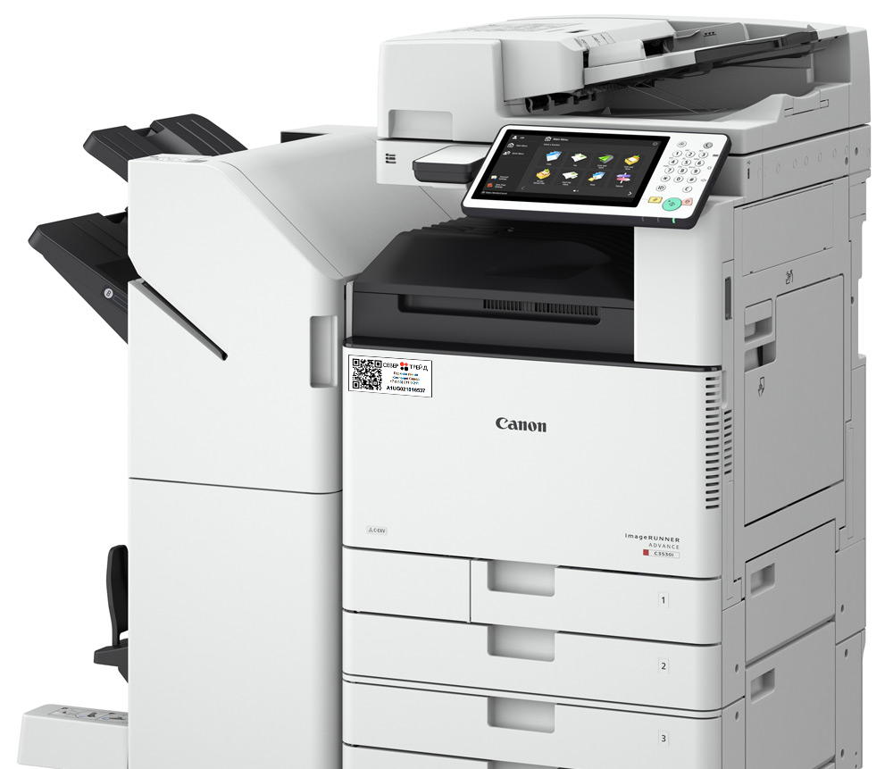

QR-код —
инструмент для автоматической
отправки инцидентов в Service Desk
и моментального уведомления
Код генерируется для каждого аппарата, наносится как стикер и сканируется смартфоном
Notes:
Здесь — место для содержания слайда, его «мяса».

Slide 10
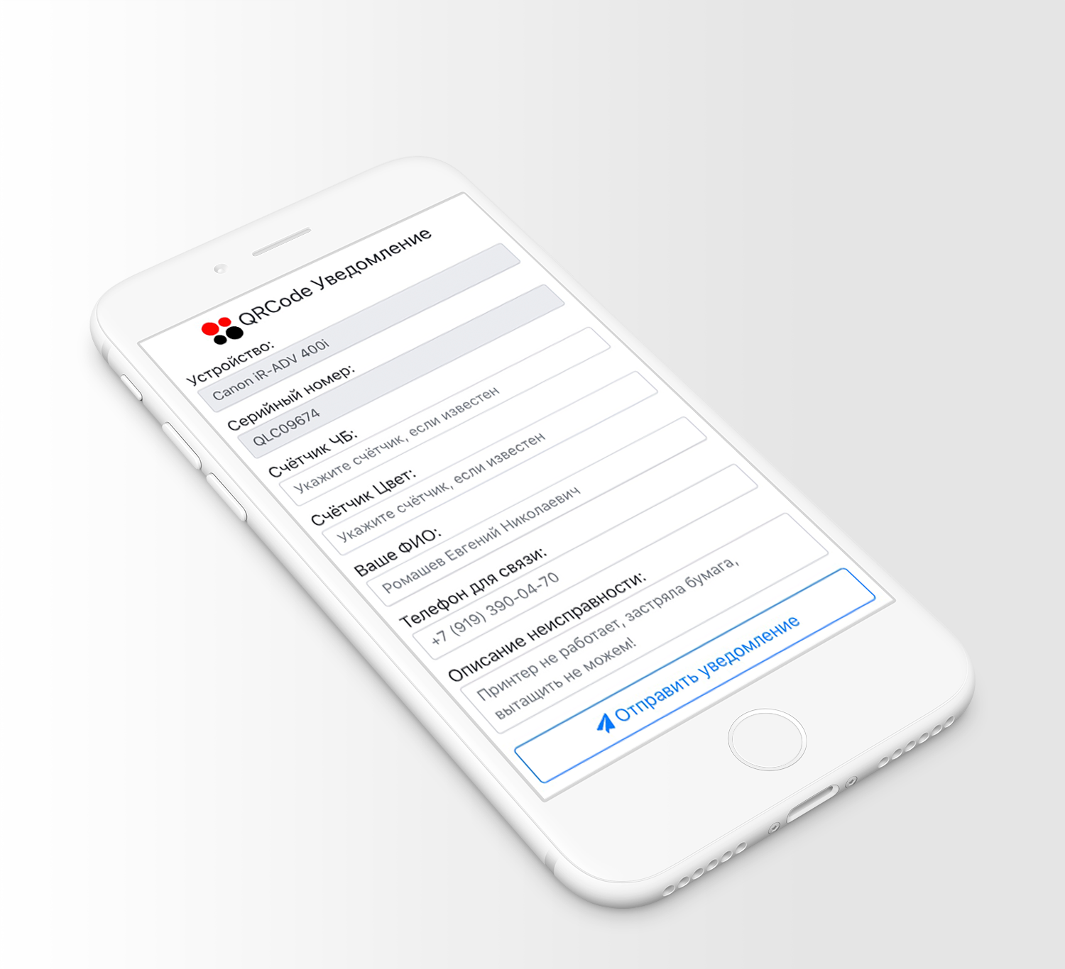
Создание инцидентов через QR-код
ЕСЛИ ВАШ АППАРАТ НЕИСПРАВЕН:
1
Просканируйте код через смартфон
2
На экране появится форма
3
Заполните форму и отправьте
4
Сервисная компания получит заявку и выполнит работу
Notes:
Здесь — место для содержания слайда, его «мяса».

Slide 11
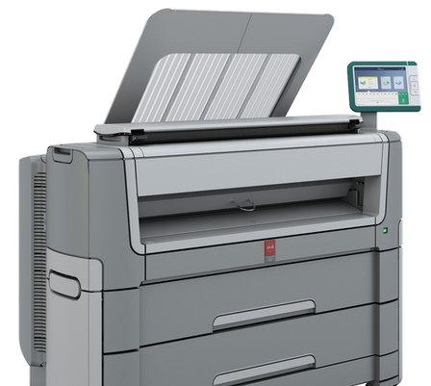

Программа мониторинга «Онлайн Опрос Аппаратов»
ПРОГРАММЫ МОНИТОРИНГА ПРЕДЛАГАЮТ ВСЕ ПРОИЗВОДИТЕЛИ, НО:
Работают только с оборудованием своего производителя
Мы учли опыт использования программных продуктов сторонних производителей и их основные недостатки
Используют облачное хранилище с передачей данных онлайн
Отсутствует гибкая настройка получаемых данных
Notes:
Здесь — место для содержания слайда, его «мяса».

Slide 12

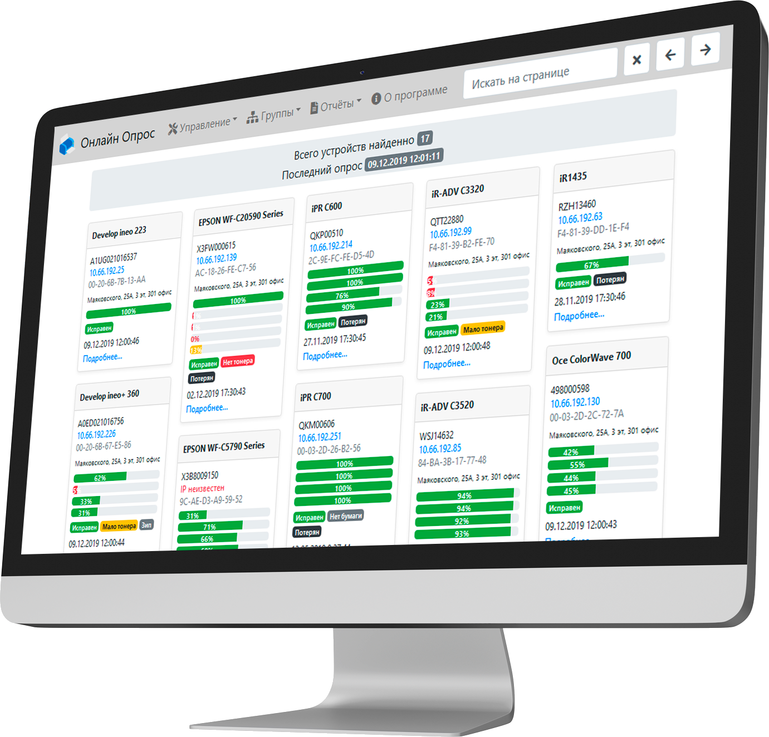






Программа мониторинга «Онлайн Опрос Аппаратов»
Автоматически снимает показания счетчиков отпечатков и сканирования
Не требует интернета и не передает данные во внешние сети
Работает с техникой любого бренда
Точность снятия показаний счетчиков и ресурсов расходных материалов
Предоставляет данные по объемам печати
Уведомляет об окончании расходных материалов в устройствах и об установке новых
Возможность модернизации по запросу заказчика
Notes:
Здесь — место для содержания слайда, его «мяса».

Slide 13














Нам доверяют
Notes:
Здесь — место для содержания слайда, его «мяса».

Slide 14

Время подключать умные и простые решения
Аблынин Константин Анатольевич
+7 (343) 211-0-211

